Slide 1
Создание мобильных приложений на C# и Xamarin
Подготовил студент 3 курса специальности «ИС и программирование», группа 195
Грибанов Александр

Slide 2
План
Применение Xamarin.Forms
Цель обучения
Начало работы

Slide 3

Применение Xamarin.Forms
Xamarin.Forms – это платформа для создания собственных мобильных приложений C# и XAML с помощью IDE Visual Studio (далее VS)
Применяется для созданий приложений магазинов, служб доставки, ресторанов и т.д.

Slide 4
Цель обучения
Изучение базовой структуры мобильного приложения Xamarin.Forms
Определение общего пользовательского интерфейса для IOS и Android
Развертывание приложения из VS в Android и/или IOS
Набор номера из приложения

Slide 5
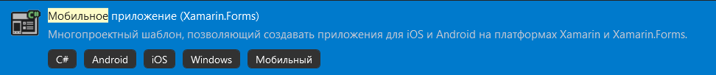
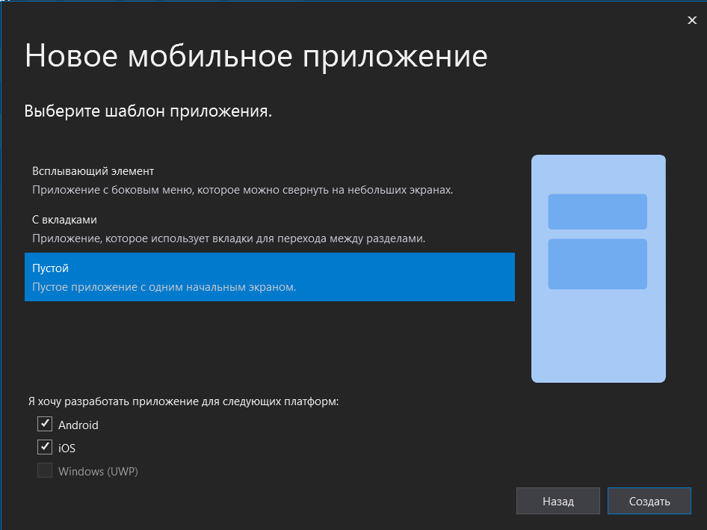
Начало работы
Для начала открываем VS и выбираем вкладку «Создание проекта»
Далее выбираем в списке шаблонов «Мобильное приложение Xamarin». После выбираем «Пустой проект»

Slide 6
Начало работы

